Slide 1
MiFlora Gateway - Ziele
Messwerte von MiFloras im Bluetooth-Einzugsbereich einsammeln
An Server/Broker übertragen
Mqtt
Optional mit Authentication
Optional mit Verschlüsselung
http ➔ http-Server ➔ Mqtt-Broker
Optional mit Basic Authentication
Optional mit SSL-Verschlüsselung

Slide 2
ESP konfigurieren mit ConfigViaAp
Netzwerkkonfiguration merkt sich ESP intern
http://192.168.0.45/config?ssid=linksysAtHome
http://192.168.0.45/config?password=YJXPF4WAC7
http://192.168.0.45/config?ssid=A1-B5035B
http://192.168.0.45/config?password=52809766B6
http://192.168.0.45/config
Verbindung testen nach Neustart von Config-ESP mit Netzwerkzugang
Miflora hochladen und Rest konfigurieren
http://192.168.0.45/config
http://192.168.0.45/config?thingname=miflorabw2
http://192.168.0.45/config?httpmqttgateway=leobw.synology.me/esplogs/mqtt
http://192.168.0.45/config?httpuser=gerald
http://192.168.0.45/config?httppassword=piKla87Sie57
http://192.168.0.45/config?ssid
http://192.168.0.45/config?password
http://192.168.0.45/config?httpmqttgateway
http://192.168.0.45/config?httpuser
http://192.168.0.45/config?httppassword
http://192.168.0.45/config?mqttpassword=mosquittoKla87Sie57
http://192.168.0.45/config?mqttbroker=leosyn
http://192.168.0.45/config?mqttport=1883

Slide 3
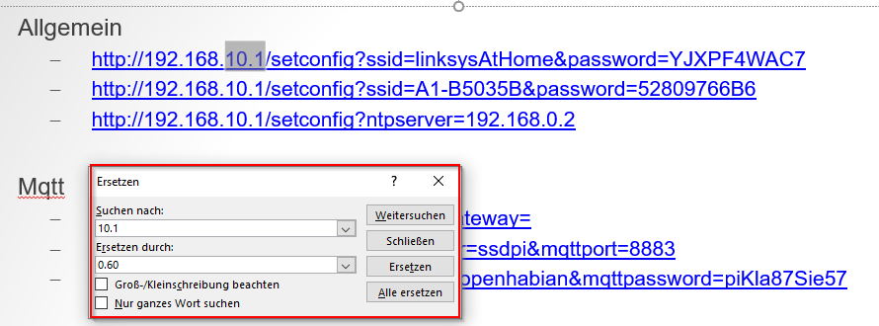
Wenn IP schon stimmt
Aktuelle IP eintragen

Slide 4
ESP auslesen
ESP an PC anschließen
VS-Code mit seriellem Monitor
IP-Adresse ermitteln

